Slide 1
视图
小波说雨燕 第三季
第三章 UI组件集
1.视图集

Slide 2
关于视图
视图内容
CONTENTS
视图行为
视图外观
自动布局

Slide 3
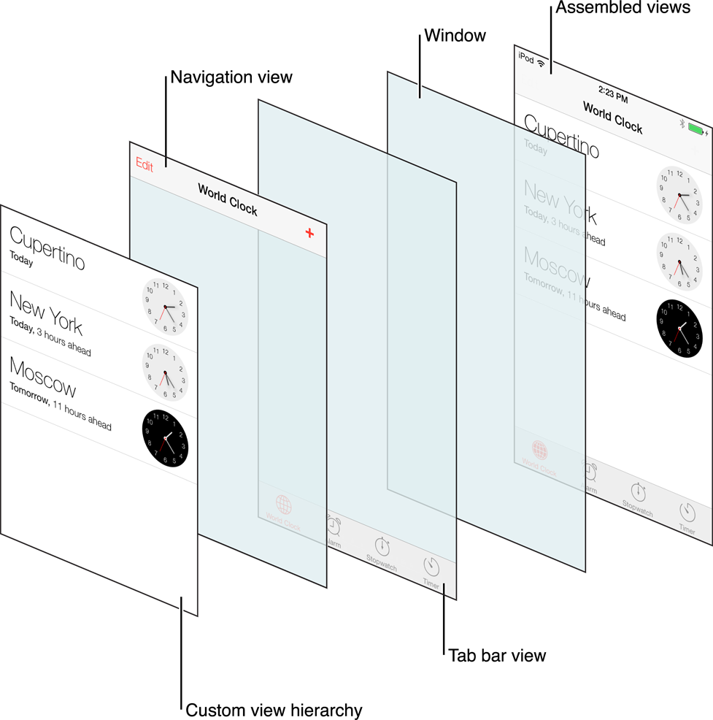
关于视图
各视图组件的组合
构成一个视图层次
显示内容
功能导航
配置

Slide 4

视图内容
实现
Mode
Tag
基类：UIView
尺寸填充模式
标识序号

Slide 5


视图行为
互动
绘图
透明开关
可见开关
清除图像内容
截断子视图边界
子视图自动尺寸
互动开关
多点触摸

Slide 6

视图外观
透明度
背景色
外观代理
appearance方法
appearanceWhenContainedIn方法
色彩和图片
tintColor属性
使用UIImage创建一个图片模板
imageWithRenderingMode(
UIImageRenderingMode.AlwaysTemplate)

Slide 7
自动布局
约束
Pin
精确值或范围
Align
对齐

Slide 8







约束
 | 设定单个元素的宽和高
 | 两个元素间的水平或垂直间距
 | 一个或多个元素相对于其容器视图的四个方向间距 Leading（左）、Trailing（右）、 Top（上）、Bottom（下）
 | 两个或多个元素的宽或高相等
 | 两个或多个元素间的 左对齐、右对齐 顶对齐、底对齐
 | 两个或多个元素间的水平或垂直中线对齐，基线对齐（可选）
 | 两个或多个元素以其容器的水平或垂直中线对齐
Pin
Align

Slide 9
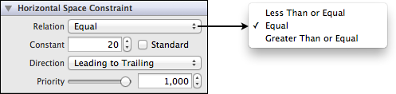
约束量

Slide 10


视图辅助功能

Slide 11
视图调试
解决冲突的设置
opaque alpha

Slide 12
小波QQ：41359833
THANKS

